Slide 1
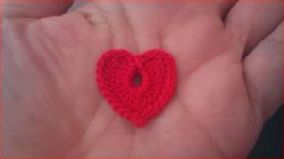
V A L E N T I N O V O

Slide 2
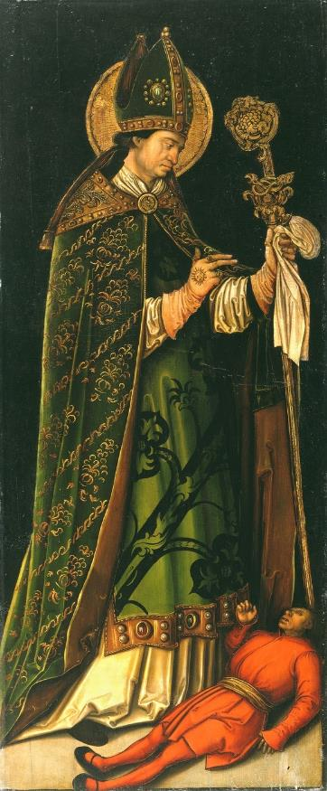
Valentinovo ili Dan svetog Valentina
spomendan je koji se obilježeva 14. veljače.
Taj dan se obilježeva i kao Dan zaljubljenih.
Sveti Valentin je bio prvi biskup grada Terne nedaleko Rima.

Slide 3
…kad si s nekim sretan.
…je prijateljstvo.
…kad se ljudi vole.
…kad se dvoje ljudi voli.
Ljubav je:
…kad se grlimo.
…je igra.
…kad voliš sport.
…je kad pomažem nekome.
…može biti na prvi pogled.
…je kad se stvori par.
Ljubav je dobra i zla.
…zaljubljen čovjek.
…obitelj na okupu.

Slide 4
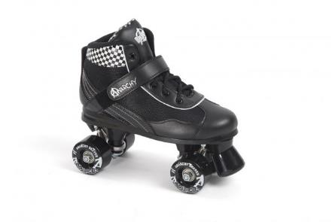
Učenici literarne grupe pisali su o ljubavi prema svojim prijateljima.
Moj prijatelj
Moj prijatelj se zove Roko. Ponekad zna biti brbljiv i dosadan, ali dobro….
Jedan dan smo se vozili na rolama. Spuštali smo se na nizbrdici. Bio je smiješan.
Dora

Slide 5
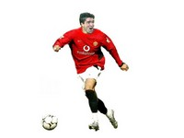
Moj prijatelj je Luka. Voli igrati nogomet. Kosa mu je crne boje. Dobar je prijatelj.
Pomaže drugima. Jako voli nositi tenisice. Imam lijepe osjećaje prema njemu.
Tea

Slide 6
Moj prijatelj se zove Maro. Jako je smiješan. Voli zabavljati svoje prijatelje.
Često pričamo. On ima svjetlo smeđu kosu. Voli nositi trenerke i traperice.
Karla

Slide 7
Moj tajni prijatelj
Jako ga volim. Zaljubljene sam u njega.
Cijeli sat zuri u mene. Moj odgovor je on.
Linda

Slide 8
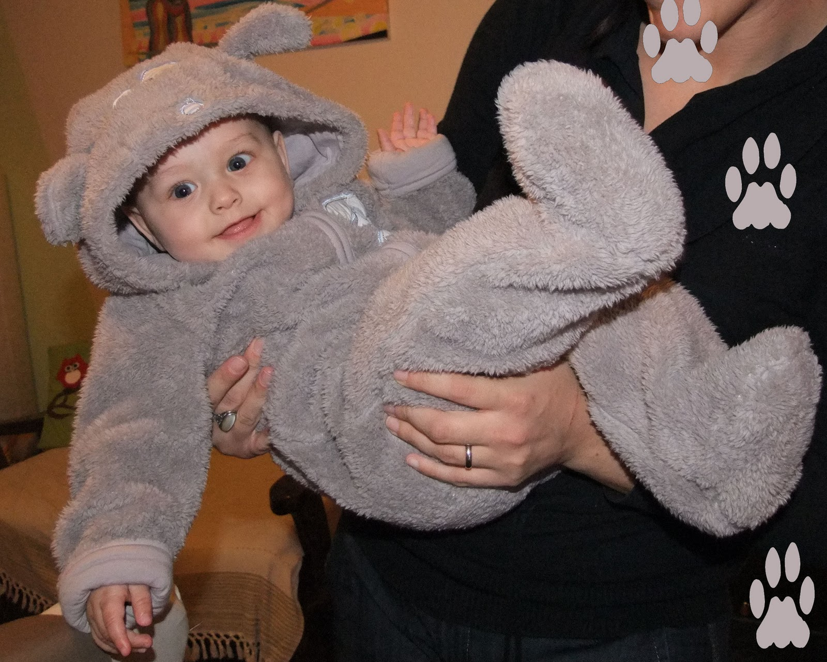
Moj prijatelj ima smeđu kosu i smeđe oči.
Zove se Sven. Volimo se igrati. Najbolji mi
je prijatelj. Voli se smijati. Ima jednu godinu.
Sladak je.
Tia

Slide 9
Moj prijatelj je Luka. Kad odraste želi
biti nogometaš. Dobro uči.
Sluša učiteljicu. Ima crnu kosu.
Voli nositi tenisice.
Iva

Slide 10
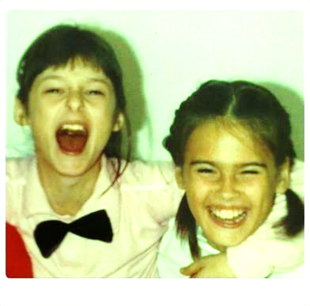
Moja prijateljica
Moja prijateljica Dora uvijek nosi tenisice.
Ima dugu smeđu kosu i smeđe oči.
Smiješna je.
Luka

Slide 11
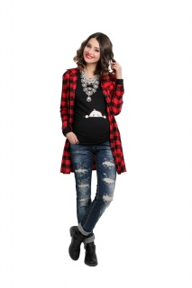
Moja prijateljica
Tia voli pričati. Svi se druže s njom.
Jako je lijepa. Nosi traperice.
Ima smeđu kosu.
Kul je frendica.
Petar

Slide 12
14. veljače 2018.

